Slide 1
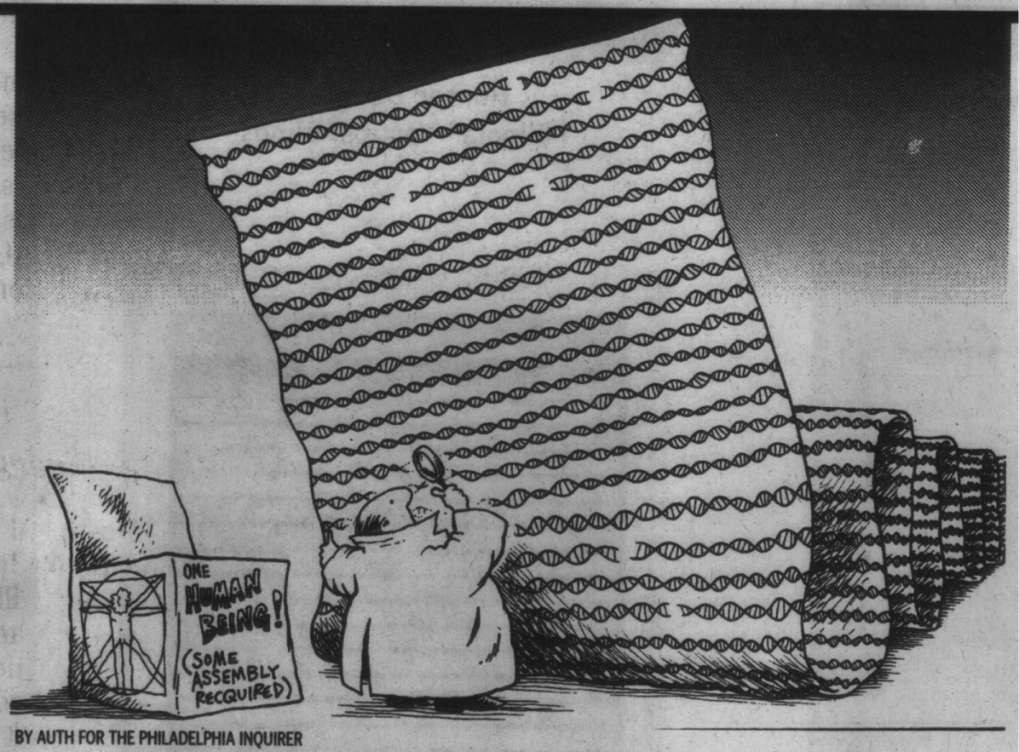
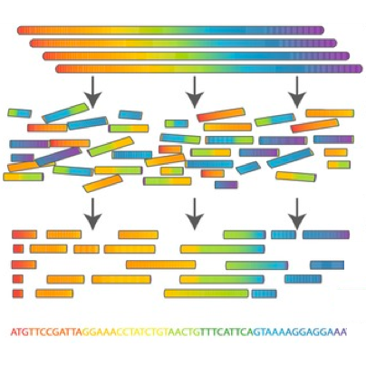
Qualche cenno sulle metodiche di assemblaggio
Utilizzeremo molti tool che utilizzavano delle «reference sequences»
Che di solito saranno genomi o trascrittomi
Ma come si fa ad ottenere una sequenza di riferimento a partire dai dati grezzi che ottengo da un sequenziatore?

Slide 2
De novo assembly vs resequencing
Applicazioni diverse (come vedremo nel dettaglio nelle prossime lezioni)
Il de novo assembly necessita di accorgimenti (e software) specializzati a seconda che si stia lavorando con un genoma o un trascrittoma

Slide 3
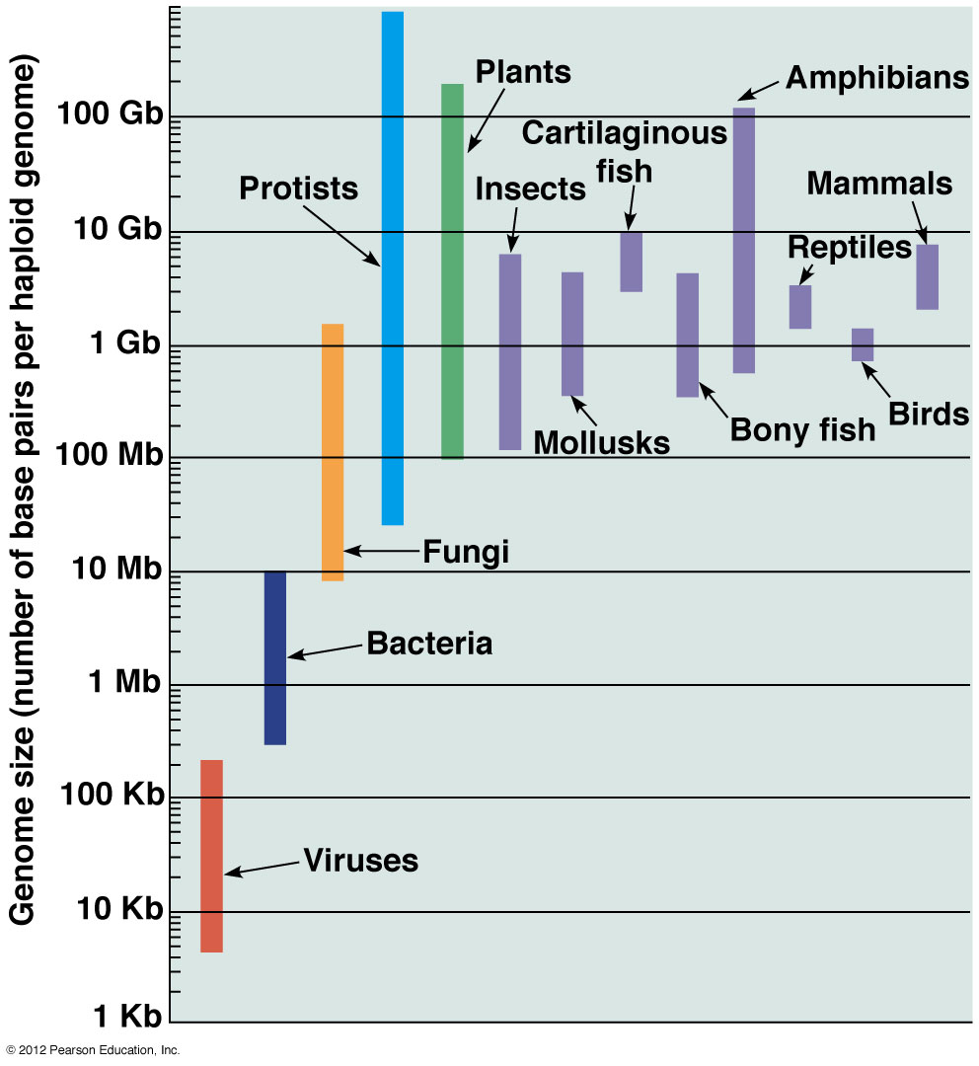
Genoma o trascrittoma?
Il genoma è molto più grande -> richiede uno sforzo di sequenziamento maggiore -> più costi, più tempo, più fatica
Il trascrittoma è una riduzione del genoma, ma rappresenta soltanto la porzione trascritta
Non posso studiare elementi di regolazione
Applicazioni molto ristrette (sostanzialmente studi di espressione genica)
Complessità più alta del previsto: i trascritti sono espressi a livelli molto diversi, mentre un genoma avrà copertura di sequenziamento uniforme

Slide 4
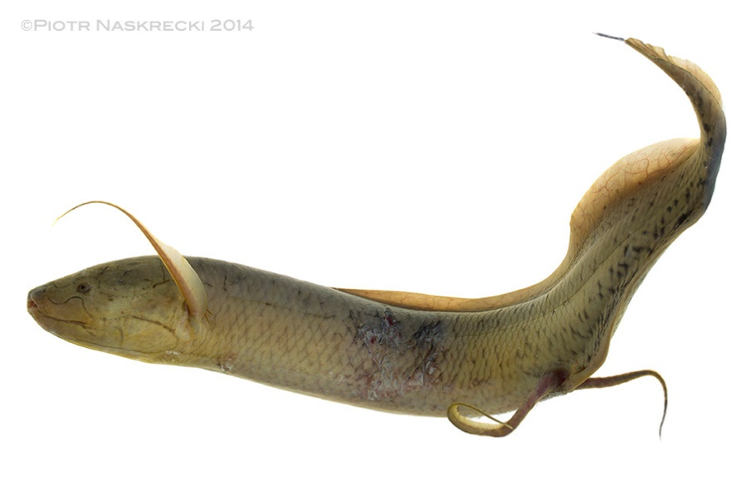
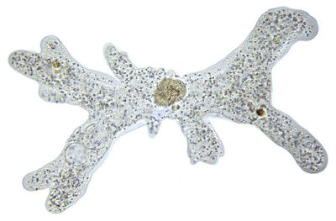
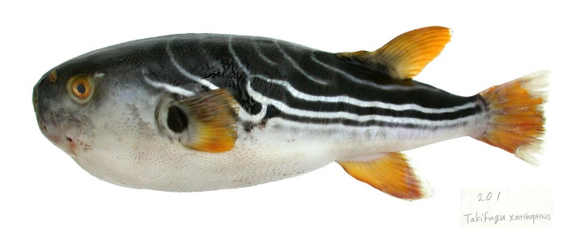
Genoma o trascrittoma?
Dipende dall’applicazione
Dipende dall’organismo target
Potendo scegliere, è sempre consigliabile lavorare su un genoma di riferimento, anche per studi di gene expression
Gestisco meglio paralogie, varianti alleliche, ecc.
In alcuni casi siamo costretti a lavorare su un trascrittoma
130 Gb genome!!!!
670 Gb genome!!!!
0,3 Gb genome!!!!

Slide 5
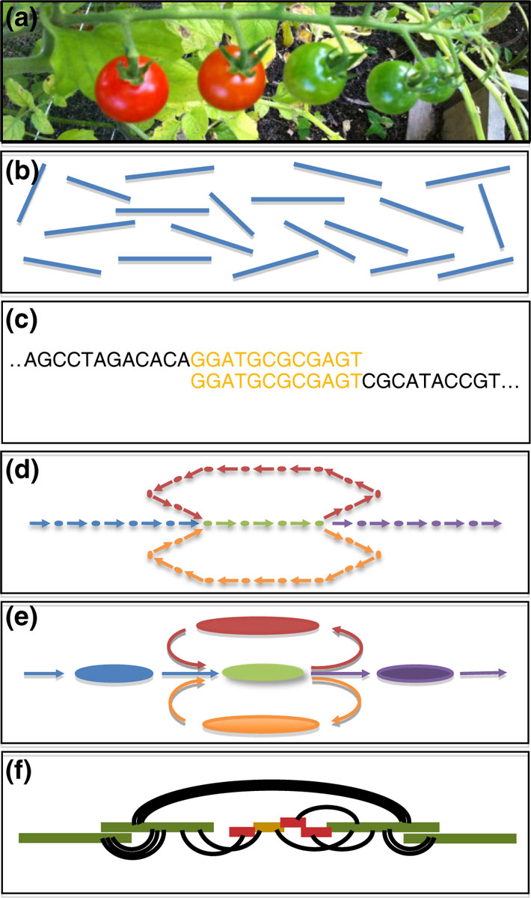
Un semplice schema per un assemblaggio de novo
Sequenziamento di DNA (o RNA) dal campione biologico di interesse
L’output del sequenziamento sono milioni (ma anche miliardi!) di reads corte e disordinate generate da posizioni casuali del genoma (o del trascrittoma)
Le reads sono comparate tra loro per scoprire le regioni di sovrapposizione
Queste sovrapposizioni vengono riunite in un grosso “grafo” in cui I nodi rappresentatono i kmeri collegati tra loro a seconda delle reciproche sovrapposizioni
Il grafo viene rifinito per correggere gli errori e semplificare le relazioni tra kmeri in lunghe regioni di contiguità (i contigs)
Le informazioni dei kmeri e altre informazioni accessiorie (ad es. l’appaiamento delle reads paired end) vengono utilizzate per orientare e riunire i contig in scaffold più lunghe, risolvendo eventuali conflitti
Schatz et al. Genome Biology 2012 13:243

Slide 6
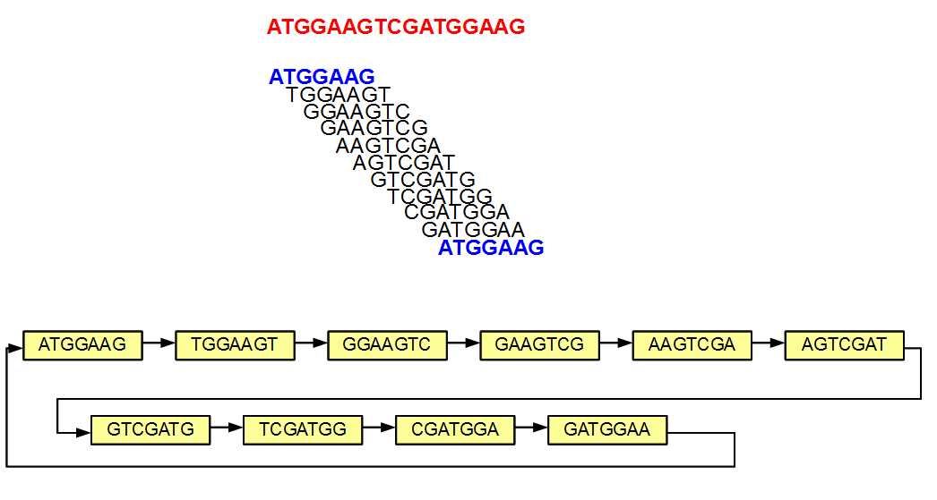
Ma cosa è un kmero?
I kmeri sono tutte le possibili sottostringhe di lunghezza k che sono contenute in una stringa di lunghezza n
Nell’esempio a fianco la sequenza in rosso è associata a tutti i possibili k-meri che la compongono di lunghezza k=7
Dovrebbe risultare evidente come la sovrapposizione tra kmeri possa essere sfruttata per un assemblaggio

Slide 7

Pianifichiamo il sequenziamento di un genoma
Quanto è grande il mio genoma?
Quanti elementi ripetuti ha e come sono distribuiti?
E’già disponibile un genoma di una specie vicina a quella di interesse per farsi un’idea delle sue caratteristiche?
Che tipo di sequenziamento devo usare e che tipo di librerie?
Illumina? PacBio? Illumina + PacBio? Quante reads mi servono per ottenere un genoma con copertura 300X? Faccio librerie paired-end? O Mate pair? O entrambe? E di che lunghezza? E in che proporzione? Ecc. Ecc. Ecc.

Slide 8
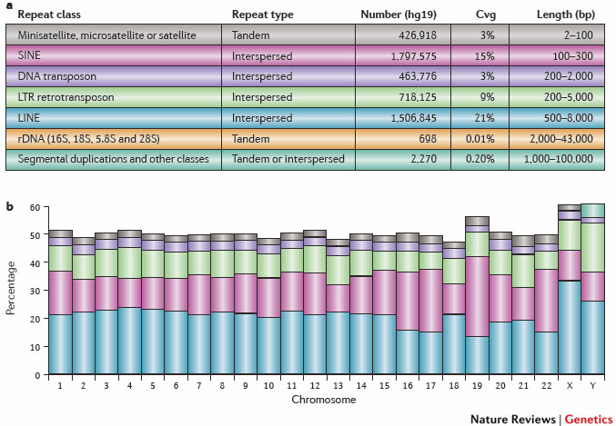
Problema! Il contenuto in repeats...
Molti genomi sono ricchi in elementi ripetuti
50% del genoma umano!
Fonte più comune di errori di assemblaggio
Se uso reads con dimensione n > dimensione repeated region supero il problema
Soluzione: librerie mate-pair lunghe (più costose, ne faccio meno e le combino con tante paired-end standard)
Futuro: PacBio, Nanopore
Sanger era decisamente meglio sotto questo punto di vista! Reads più lunghe, ma più costoso

Slide 9
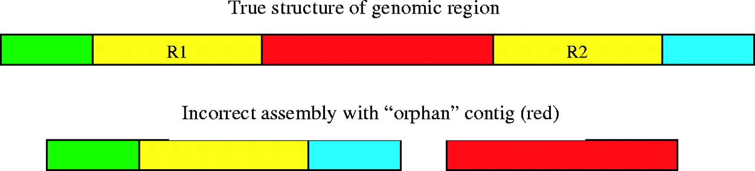
Effetto della presenza di repeats
Salzberg S L , and Yorke J A Bioinformatics 2005;21:4320-4321
Gli assemblaggi possono «collassare» attorno a regioni con repeats

Slide 10
Ma poi come assemblo le reads?
Dipende dal tipo di reads
Per reads lunghe (> 500 nt) funzionano meglio gli algoritmi overlap/layout/consensus (OLC)
Per reads corte meglio utilizzare software basati sui grafi di De Brujin
Metodi OLC sono stati usati per anni con le reads Sanger
Per assemblaggi Illumina si usano metodi basati sui De Brujin graph

Slide 11
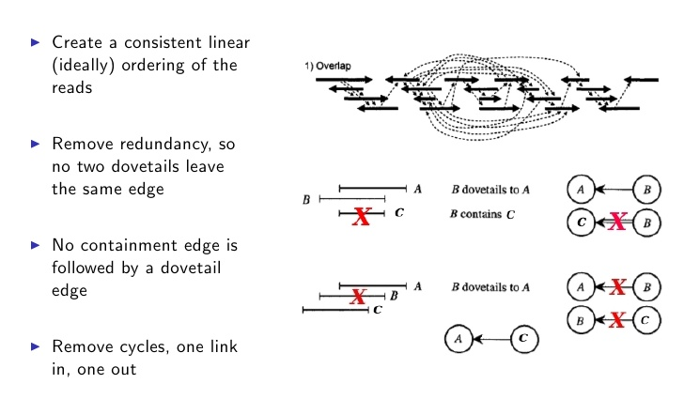
Metodi Overlap Layout Consensus
Calcolano gli overlay (sovrapposizioni), cioè dove ci sono kmers comuni alle reads
Assemblano i grafi di layout e li semplificano eliminando le reads ridondanti
Generano una sequenza consenso basata sull’allineamento tra le reads rimaste
Lo scopo è quello di individuare un path lineare hamiltoniano ->assemblaggio di un genoma lineare

Slide 12
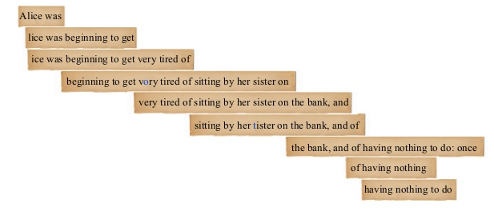
Assemblaggio OLC – esempio con testo
Computazionalmente troppo complesso per reads corte!
Tende a creare frammentazione -> molti contigs
La complessità aumenta in modo esponenziale con la dimensione del genoma
E’ un metodo troppo lento!

Slide 13
De Brujin graph

Slide 14
Conversione delle reads in un grafo di De Brujin
Reads con lunghezza = 7
Grafo con k=3
Sequenza dedotta(ramo principale)

Slide 15
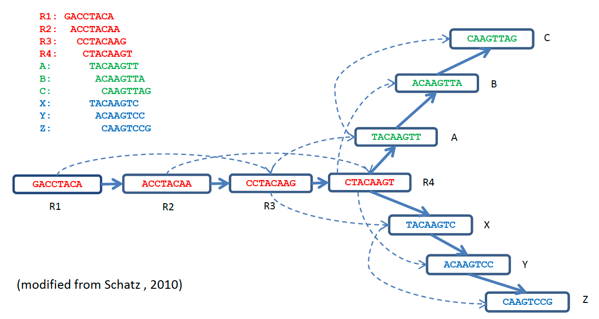
Path alternativi... Read 4 in comune e poi ho due alternative -> aperura di una «bubble»

Slide 16
L’importanza dell’informazione paired-end
Senza pairing l’assemblaggio genera molti contig con orientamento reciproco ignoto
Contig
Consensus (15- 30Kbp)
Ciò è reso possibile dal fatto che la distanza tra le reads paired è nota (la ho selezionata nella fase della preparazione delle librerie!
Maggiore è la distanza tra le reads paired-end (o mate-pair) maggiore sarà l’efficienza della procedura
Tuttavia mi serve un numero congruo di reads che confermi l’informazione di pairing
Reads
?
Le reads in coppie permettono di fare da “ponte”, riunendo I contigs in unità di contiguità più lunghe (scaffold)
2-pair
Mean & Std.Dev.
is known
Scaffold

Slide 17
Nell’assemblaggio possono restare dei gap
Physical gaps
Sequencing gaps
sequencing gap – conosciamo l’ordine e l’orientamento dei contig grazie a reads mate pair o paired-end che fanno da “ponte”. Il gap viene “riempito” da stringhe di N (NNNNNNNNN…)
physical gap – Non abbiamo informazioni relative alla relazione con contig adiacenti. Potrebbero corrispondere potenzialmente alle estremità delle sequenze dei cromosomi (se assembliamo un genoma) o dei messaggeri (se assembliamo un trascrittoma)

Slide 18
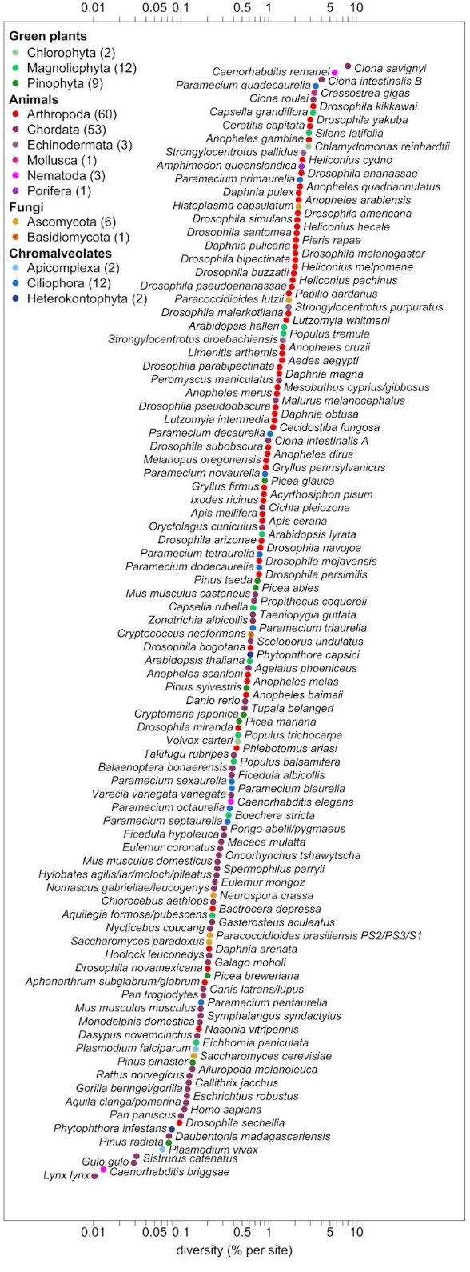
Altro problema… eterozigosità
Per eterozigosità si intende la misura in cui le sequenze dei due cromosomi omologhi divergono
Dipende in sostanza dalla variabilità genetica della popolazione e quindi dipende dalla specie
Tipicamente specie con una piccola popolazione riproduttiva avranno una bassa eterozigosità e viceversa
Anche le modalità di riproduzione influiscono… specie marine che si riproducono disperdendo gameti tendono ad avere una alta eterozigosità
Uomo -> eterozigotà molto bassa (0,1%)

Slide 19
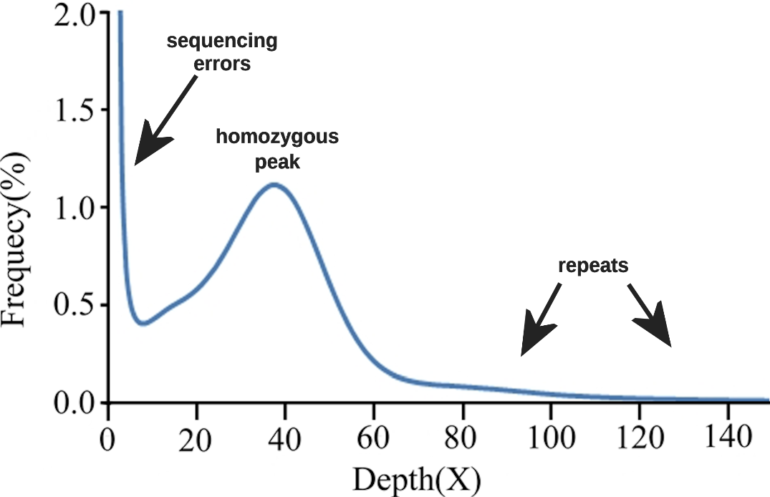
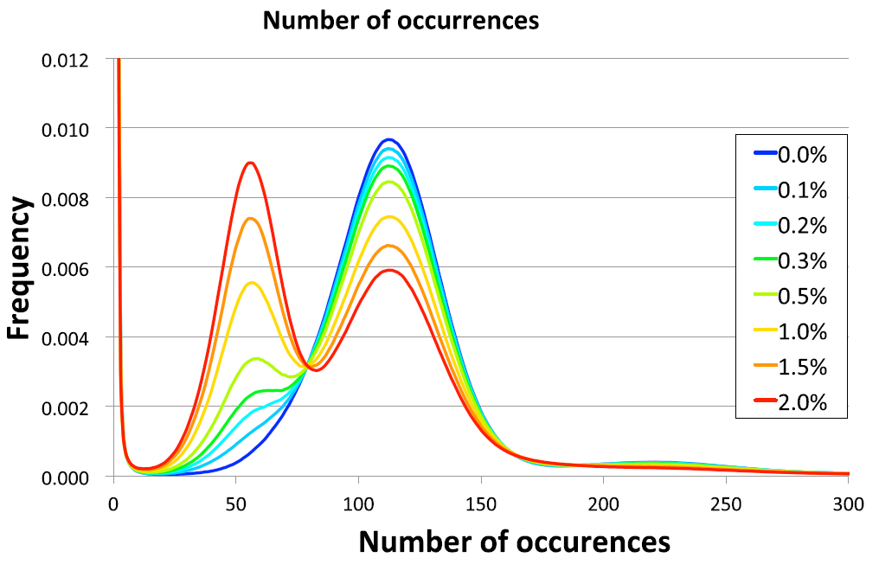
Come si valutà l’eterozigosità e che problemi può causare?
Nel caso di genomi altamente eterozigoti le differenze tra i due cromosomi omologhi possono portare all’assemblaggio separato dei due aplomi
In sostanza, i grafi seguono due percorsi alternativi ed assemblano alcune regioni genomiche dove le differenze sono concentrate come regioni diverse
Di conseguenza, aumenta la dimensione del genoma assemblato rispetto a quella reale
L’eterozigotà di valuta tramite dei grafici della distribuzione dei k-mers con software come Jellyfish
Tanto più aumenta l’altezza relativa del picco a sinistra, tanto più il genoma è eterozigote
In un genoma in completa omozigosi noterò un unico picco con copertura pari alla profondità di sequenziamento del genoma
In un genoma eterozigote noterò sempre un secondo picco, più o meno alto, localizzato esattamente alla metà del primo
Si nota sempre un alto picco a zero dovuto a k-meri che contengono errori di sequenziamento
Nella parte destra del grafico sono presenti k-meri trovati molte volte nel genoma, cioè quelli derivati da regioni ripetute

Slide 20
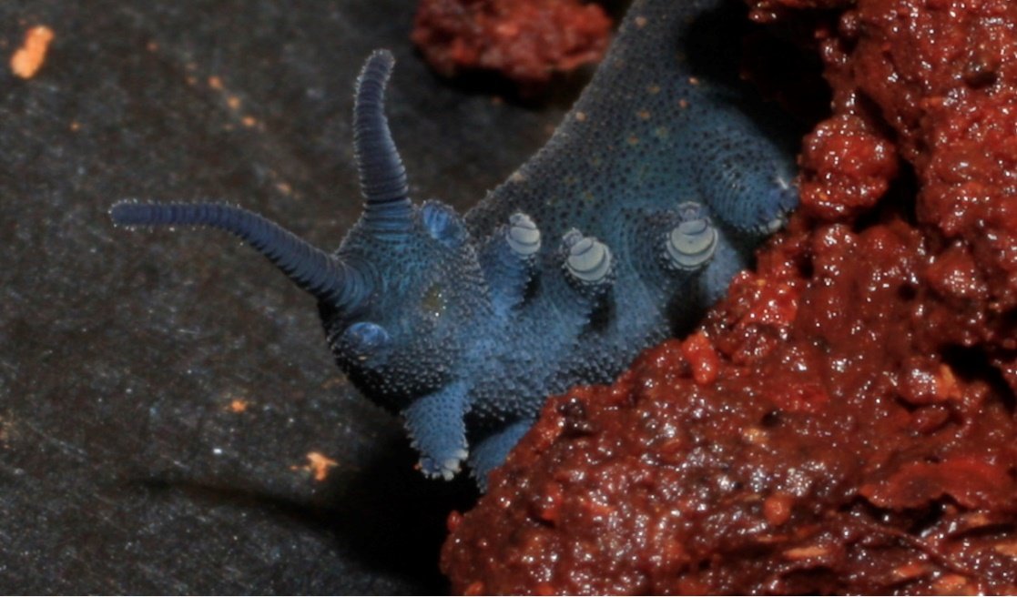
Proviamo a pianificare un sequenziamento genomico…
Supponiamo di avere scritto un progetto che prevede studi genomici negli onicofori
Siamo però stati un po’ sprovveduti e non abbiamo valutato attentamente i costi
Il genoma di questa specie sembra essere particolarmente grande (e probabilmente complesso)
Per ovviare ai probabili problemi relativi al suo assemblaggio dovrò combinare sequenziamenti Illumina e PacBio
Quanto dovrò sequenziare?
Quanto dovrò spendere (ricordiamoci il costo sia di sequenzimento che di preparazione delle librerie!)?
Target di esempio: sequenziamento Illumina paired-end con copertura 300X + PacBio 10X
Facciamo un po’ di conti…
Organismo target: Euperipatoides rowelli
Onychophora (velvet worms)
Nessun altro genoma di onicofori è mai stato sequenziato prima
L’unica informazione che abbiamo è che il genoma ha una dimensione stimata di 6.14 Gb

Slide 21

Fatto l’assemblaggio, come valuto la sua qualità?
Se ho una stima della dimensione del genoma, posso valutare quanto la dimensione del genoma assemblato ci si avvicina
Quante scaffold ho ottenuto? Come è distribuita la loro lunghezza?
I contig e le scaffold sono state assemblate correttamente?
Nel mio assemblaggio trovo tutti i geni che mi aspetto? Se manca un gene housekeeping forse qualcosa non quadra!
E le repeats? Come le ho gestite?

Slide 22
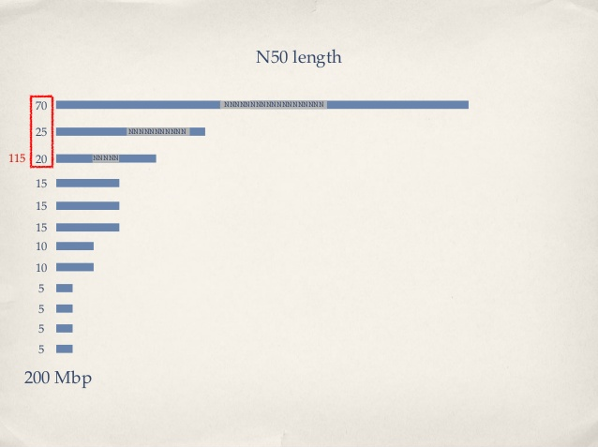
Misura di qualità basata sulla lunghezza dei contigs (o delle scaffold): l’N50
N50 = lunghezza del contig più corto in un set di contig che globalmente raggiungono il 50% della lunghezza dell’assemblaggio
Cioè: se io ordinassi tutti I contigs dal più lungo al più corto, calcolassi la somma delle loro lunghezze e mi fermassi non appena ho raggiunto la metà della lunghezza totale, quanto sarebbe lungo il contig su cui mi sono fermato?

Slide 23
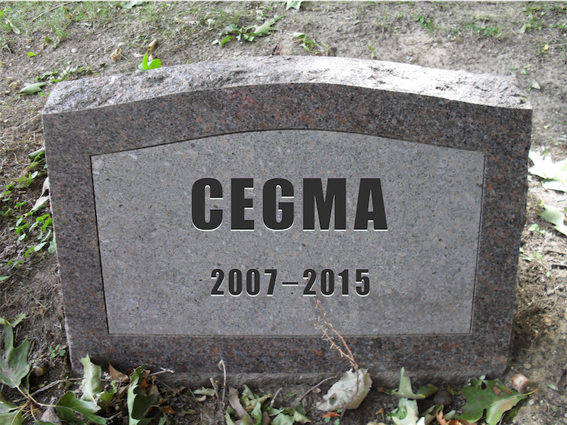
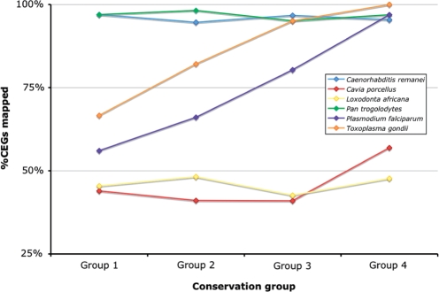
Valutazione del numero di geni assemblati
CEGMA: Core Eukaryotic Genes Mapping Approach
Valuto se un set di geni conservati nella maggior parte degli eucarioti è presente nel mio assemblaggio
Nell’ipotesi per cui un assemblaggio di bassa qualità sarà mancante di alcuni geni conservati oppure, se presenti, questi saranno in parte frammentati
Ma…

Slide 24

Approccio simile con BUSCO
Benchmarking Universal Single-Copy Orthologs, ha soppiantato CEGMA
«Collections of orthologous groups with near-universally-distributed single-copy genes in each species, selected from OrthoDB root-level orthology delineations across arthropods, vertebrates, metazoans, fungi, and eukaryotes»
Ottimo anche per valutare la completezza dei trascrittomi, non solo in termini di presenza/assenza, ma anche in termini di % di lunghezza assemblata rispetto a quella attesa se il trascritto fosse completo

Slide 25
Esempio: valutazione comparativa dell’assemblaggio dei genomi di molluschi bivalvi
Posso capire quale genoma è «migliore»?
Notiamo la presenza di BUSCO frammentati (potrebbe indicare un basso N50)
BUSCOs duplicati invece potrebbero indicare che è stata assemblata della sequenza genomica in modo ridondante, forse per l’alta eterozigosità

Slide 26
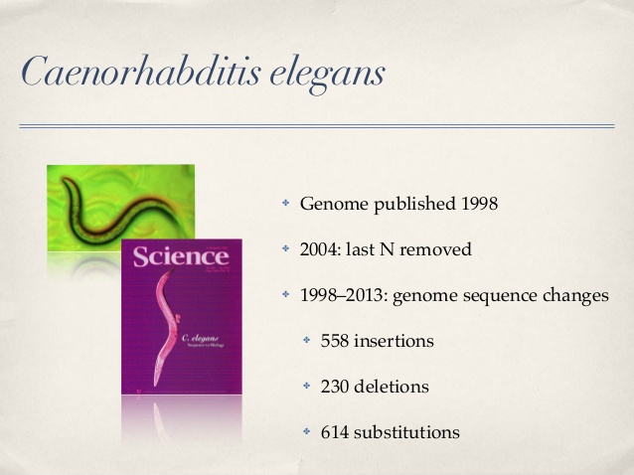
Teniamo presente che nessun genoma è perfetto... I miglioramenti tecnologici aiutano!

Slide 27
Non esiste un assembler perfetto!

Slide 28
Anche perchè non basta valutare la qualità... Entrano in gioco i parametri tempo e risorse hardware!

